Slide 1


LA MULA DE PARENZO
OŠ FINIDA

Slide 2
Što smo sve radili ?
Slikovnice
Slikoknjigu
3D modele La mule kako ih mi zamišljamo
Plakate
Memory
Stripove i crteže
Skulpture
Kalendar
Besidarnik (rječnik)

Slide 3
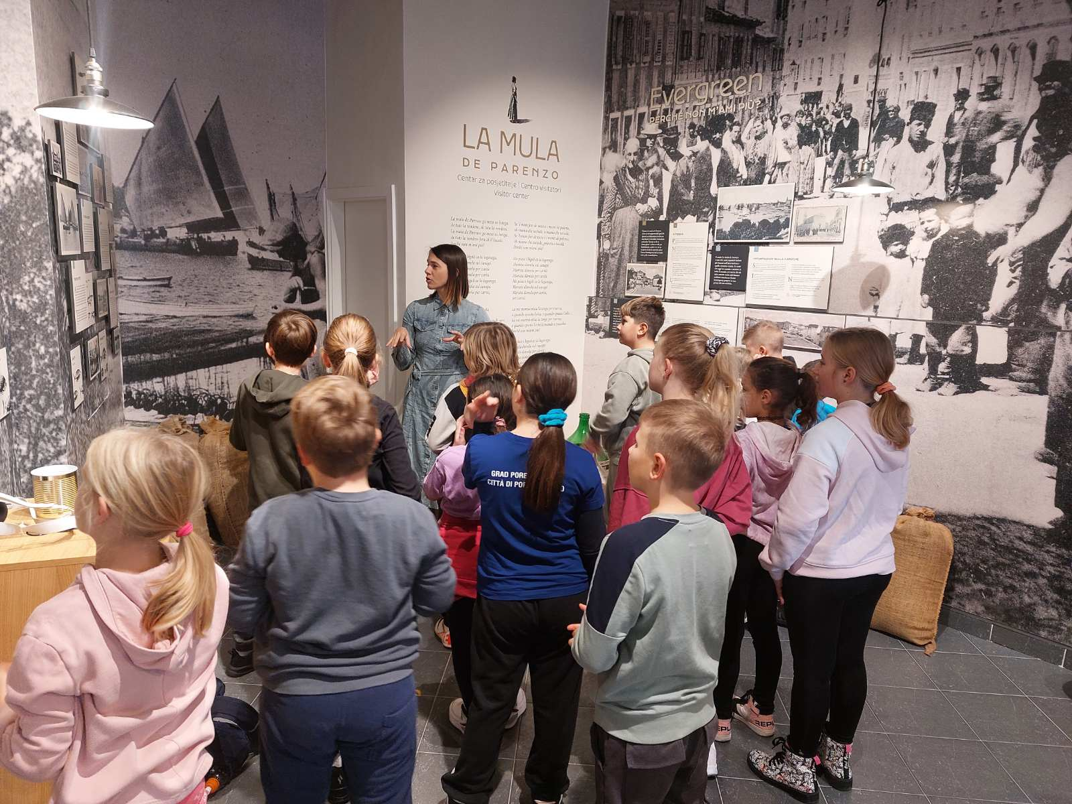
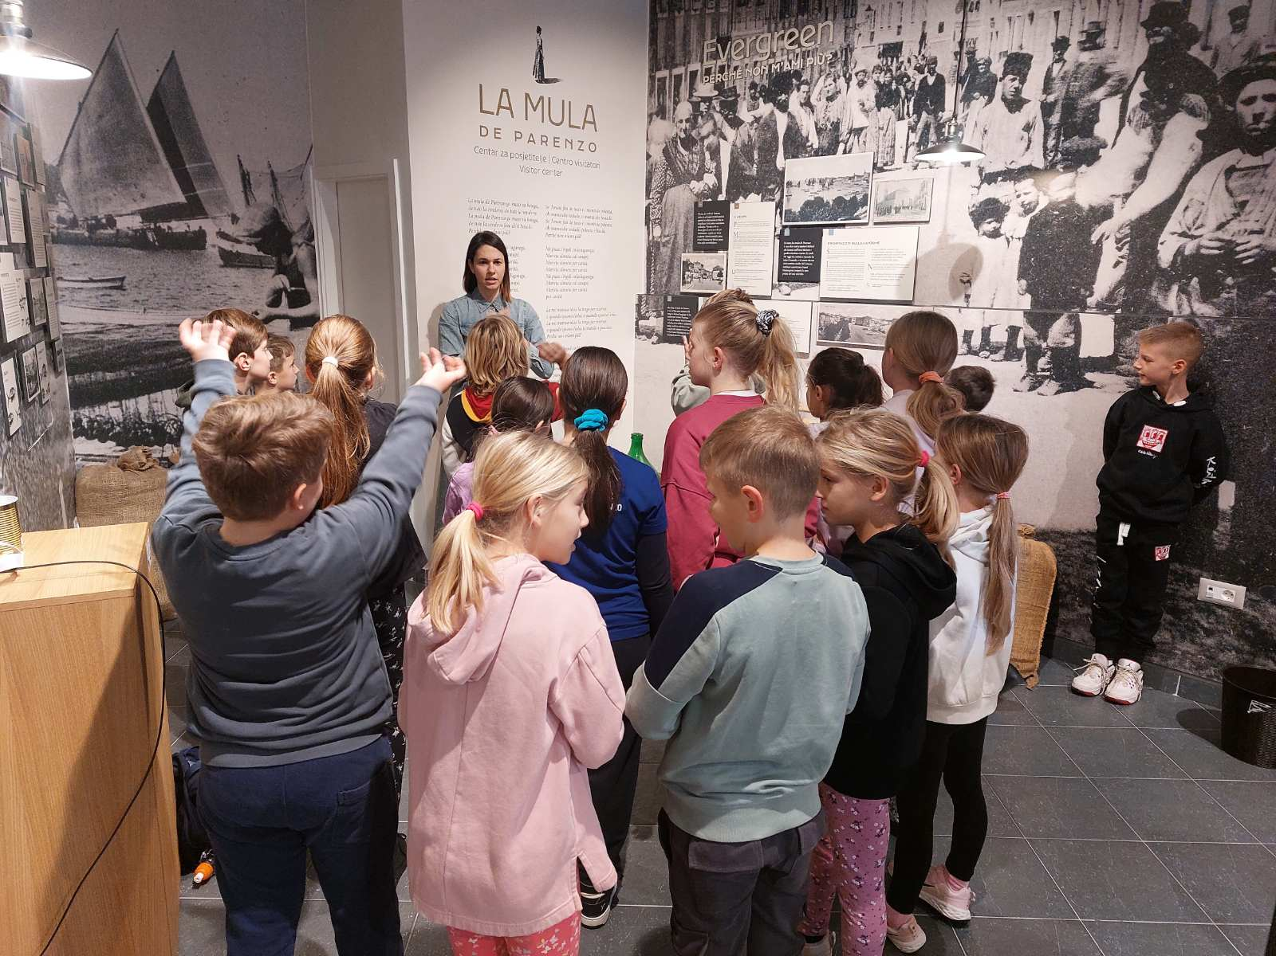
… a posjetili smo i muzej

Slide 4
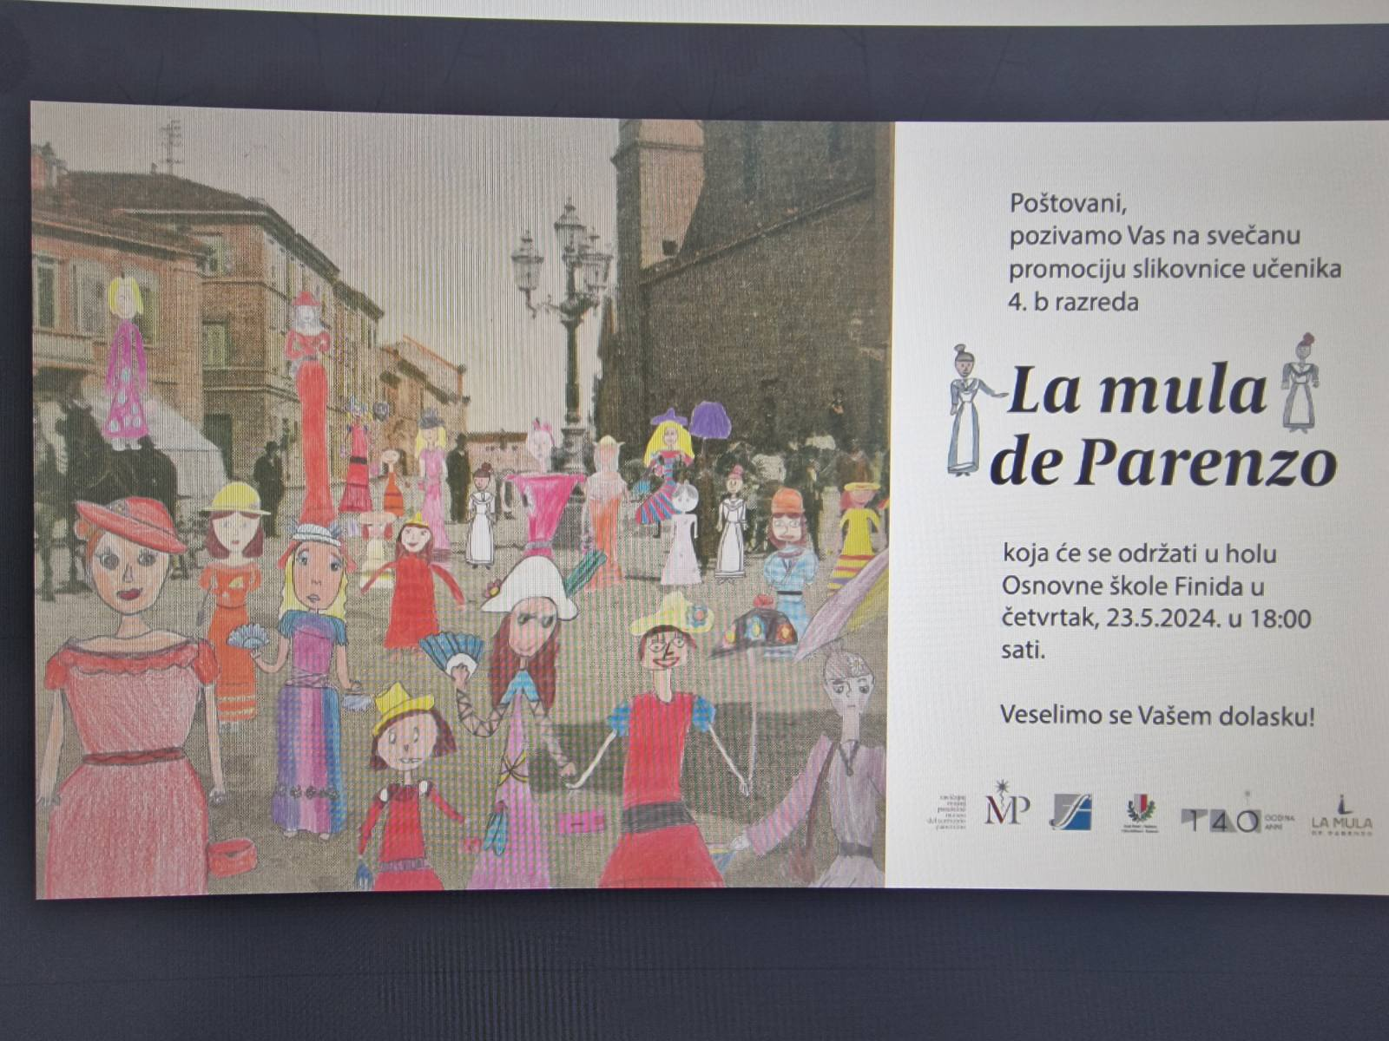
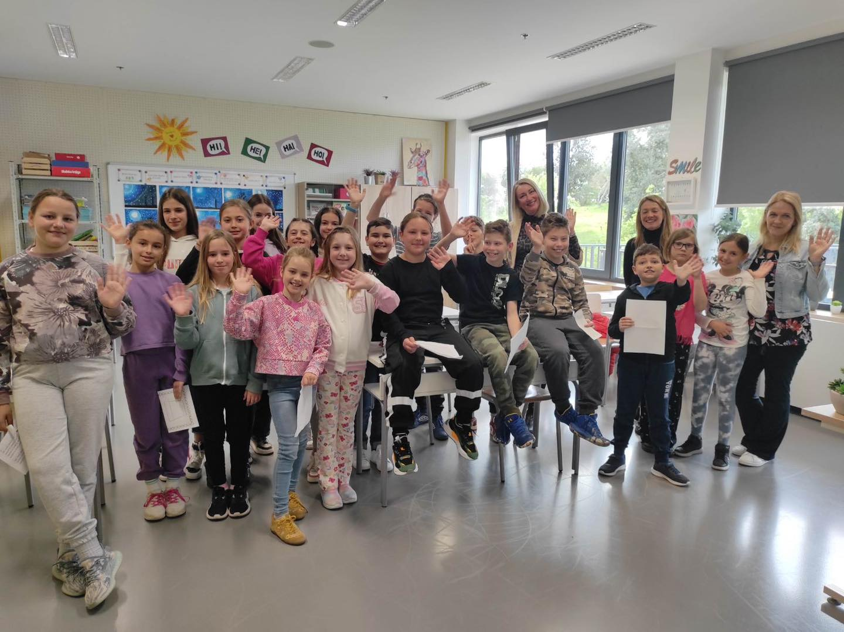
Slikovnica
Učenici 4.b razreda s učiteljicom Vedranom Vukić Stranić izradili su slikovnicu; Temelj knjige su dječji literarni radovi prevedeni na engleski, njemački i talijanski jezik te originalni likovni radovi, a izradili su je u suradnji sa Zavičajnim muzejom Poreštine

Slide 5
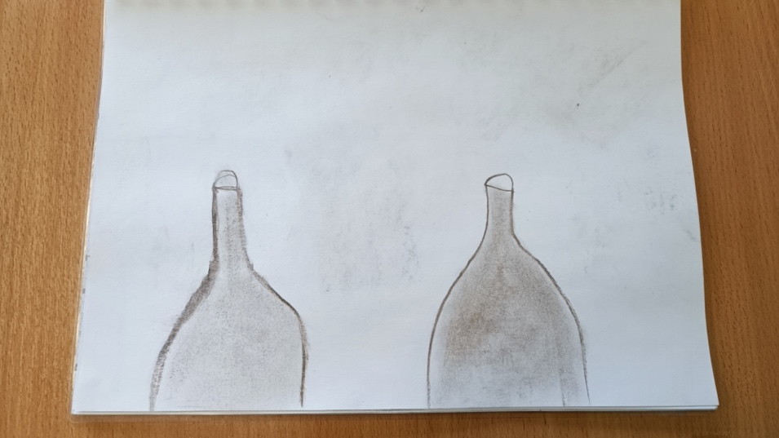
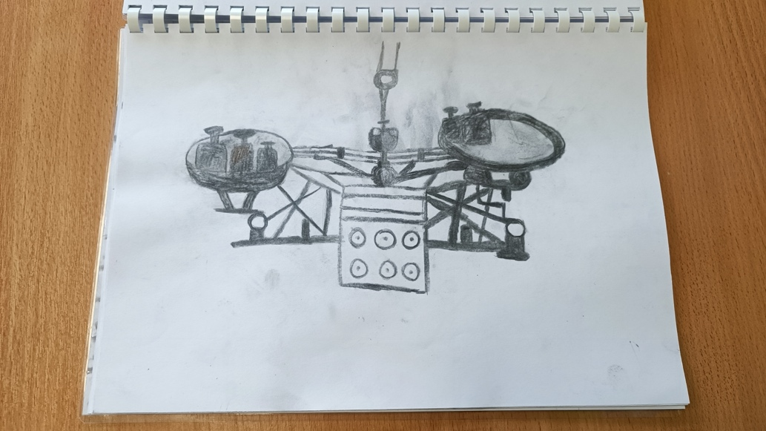
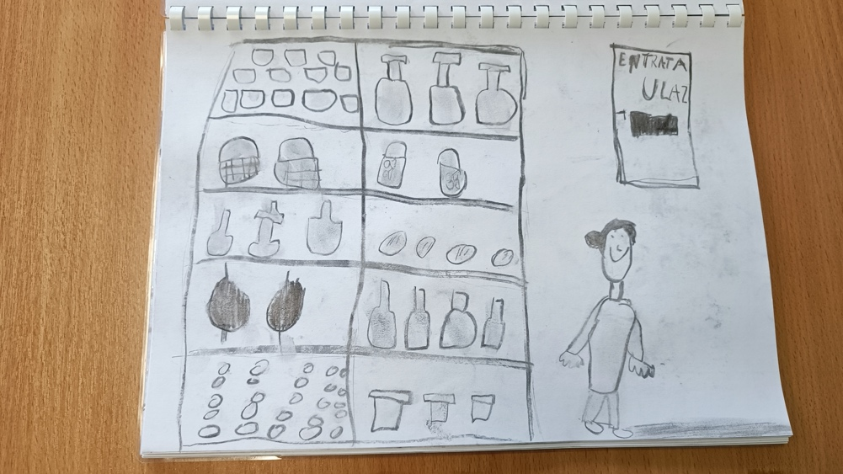
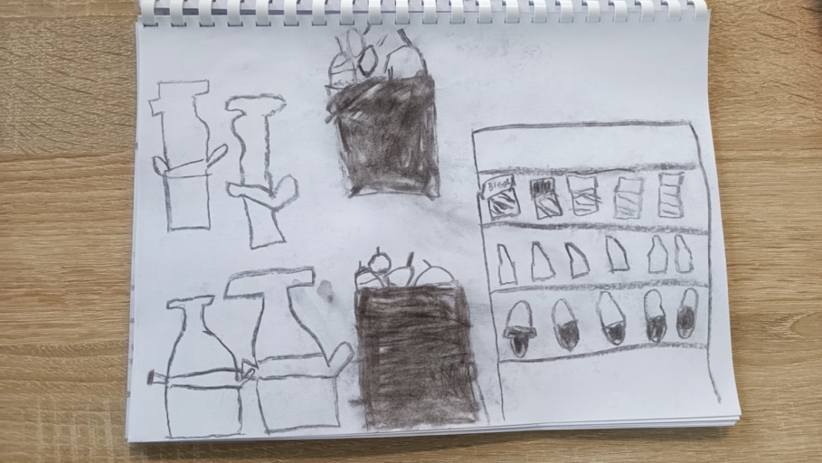
Slikoknjiga
4. a razred s učiteljicom Brankicom Čerović izrađivali su slikoknjigu

Slide 6
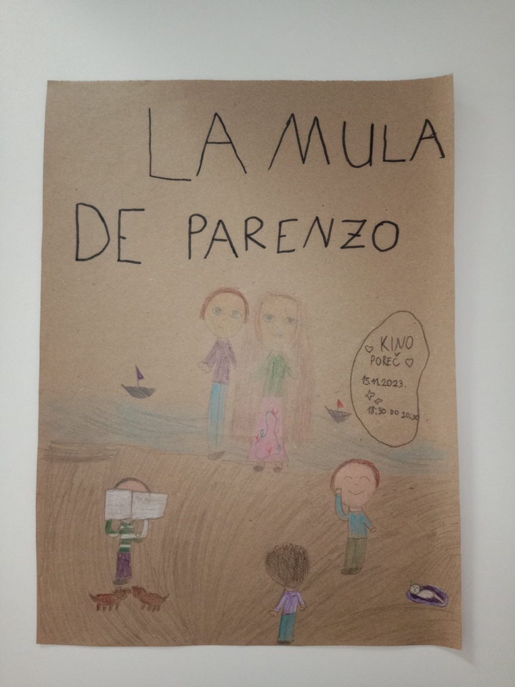
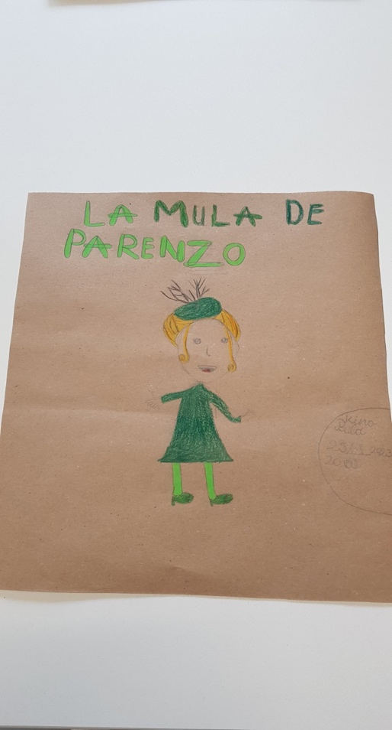
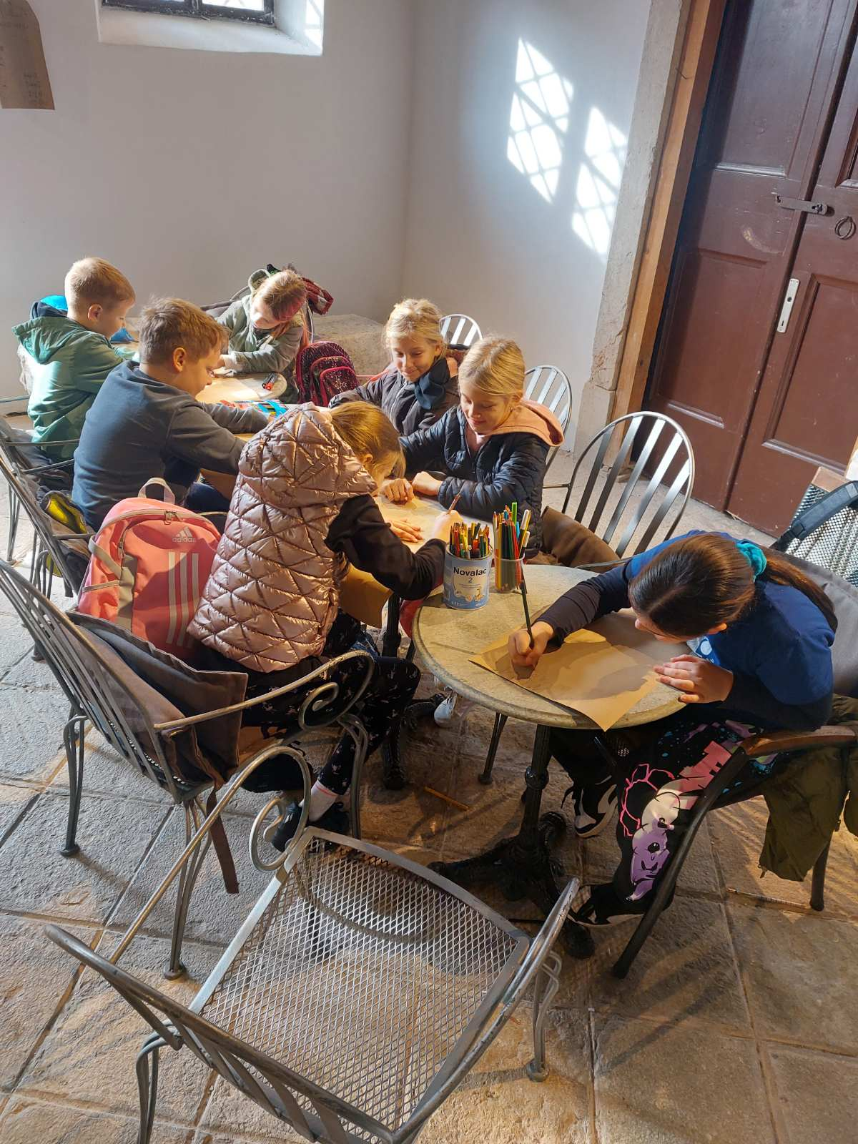
Plakati i slikovnica
Učenici trećih razreda s učiteljicama Ivanom Pećinom, Ankicom Ritošom i Tinom Vračun izradili su plakate za filmove i slikovnice

Slide 7
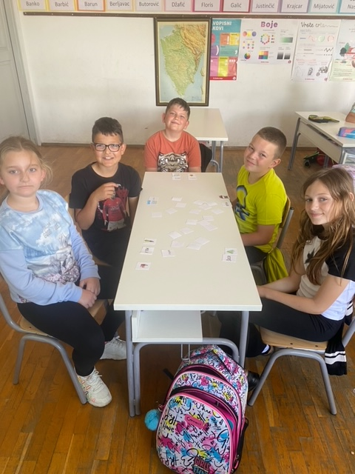
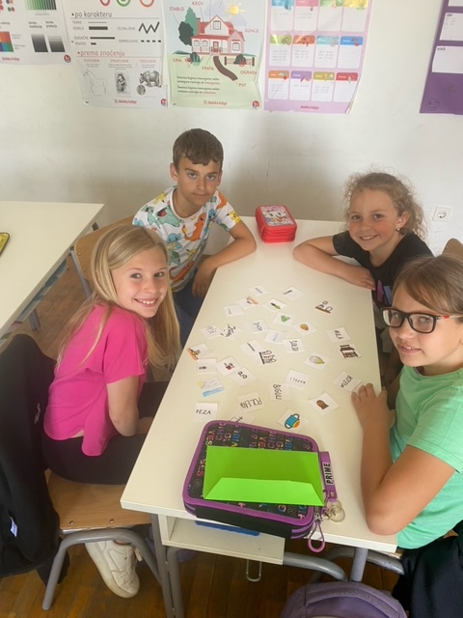
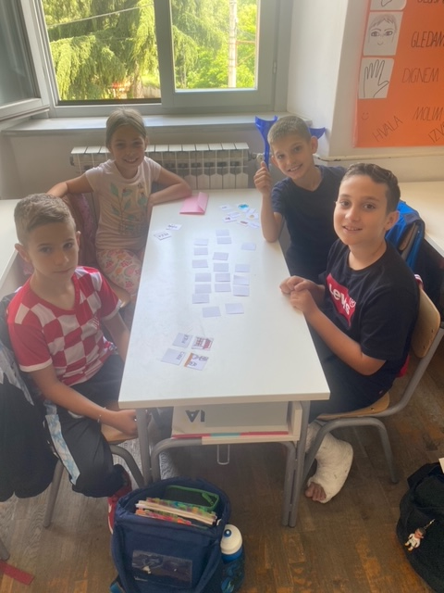
Memory
Učenici trećeg razreda Područne škole Nova Vas izradili su memory kako bi lakše naučili riječi pjesme La mula de Parenzo ☺

Slide 8
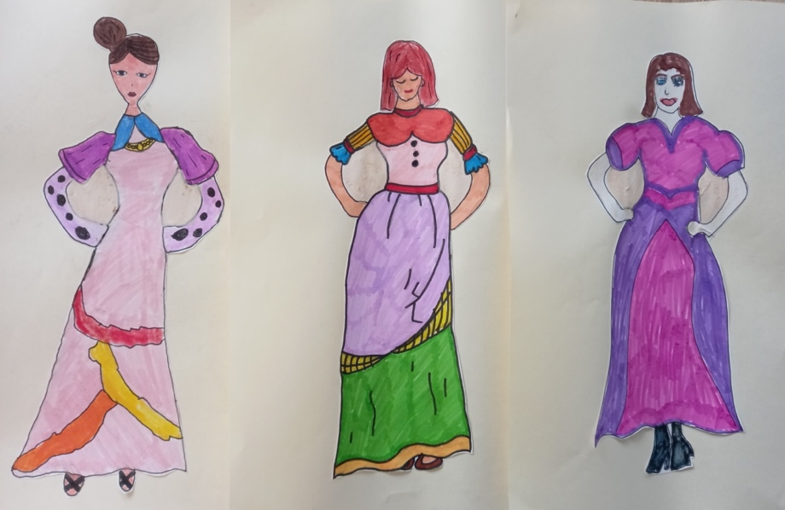
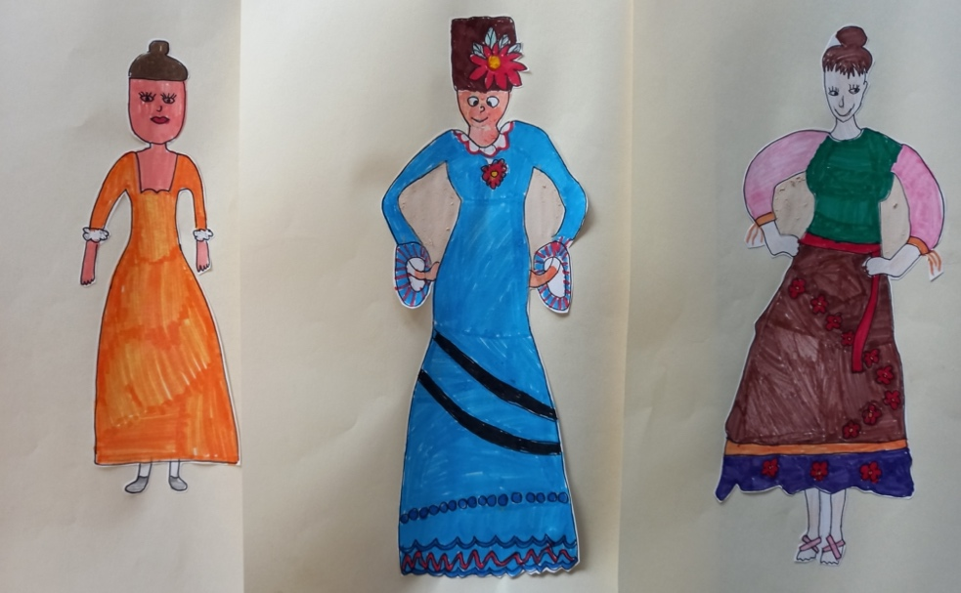
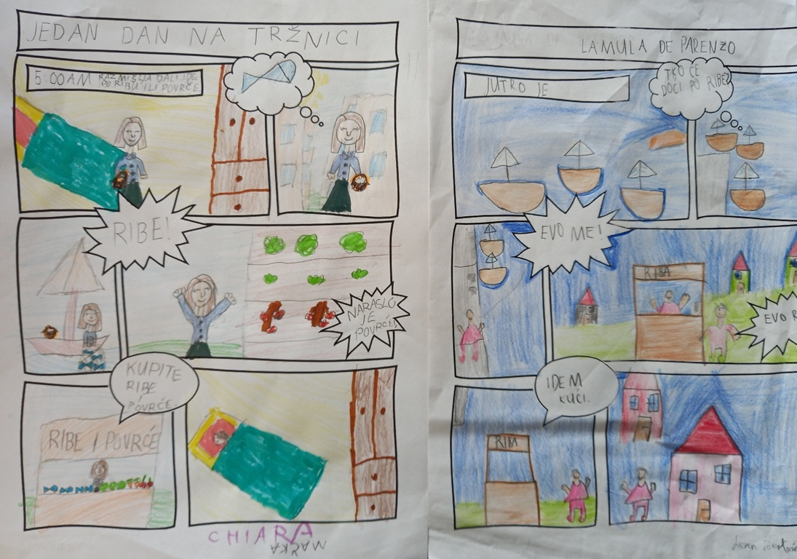
Stripovi i crteži
Učenici 4.c razreda s učiteljicom Dianom Stevanović crtali su crteže La mule kako je oni zamišljaju i izrađivali strip

Slide 9
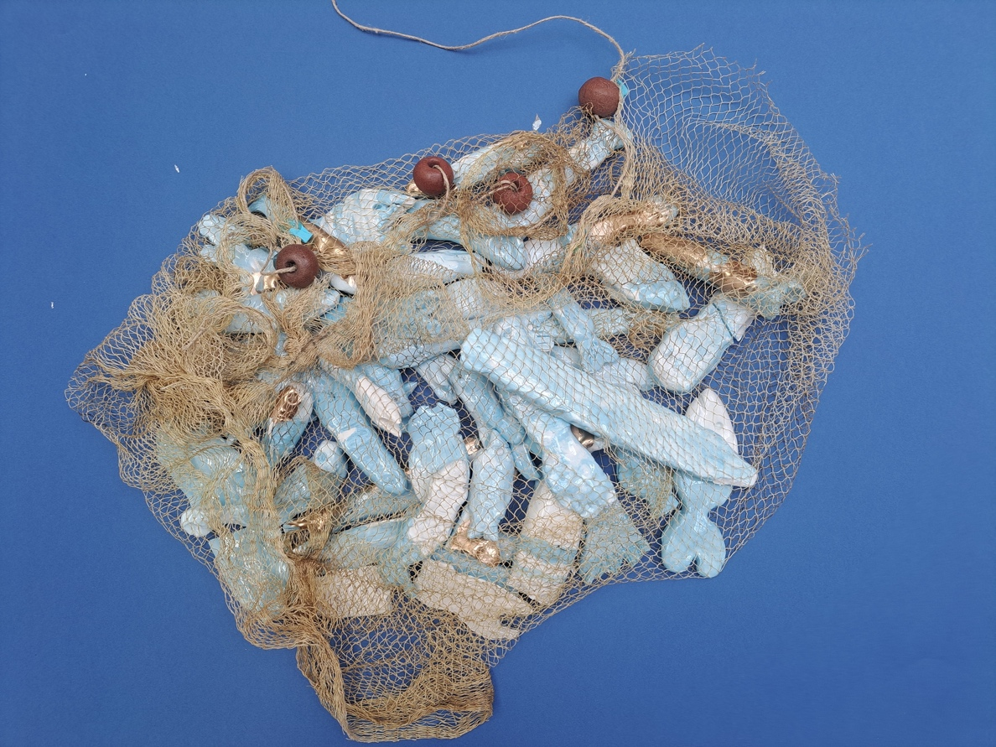
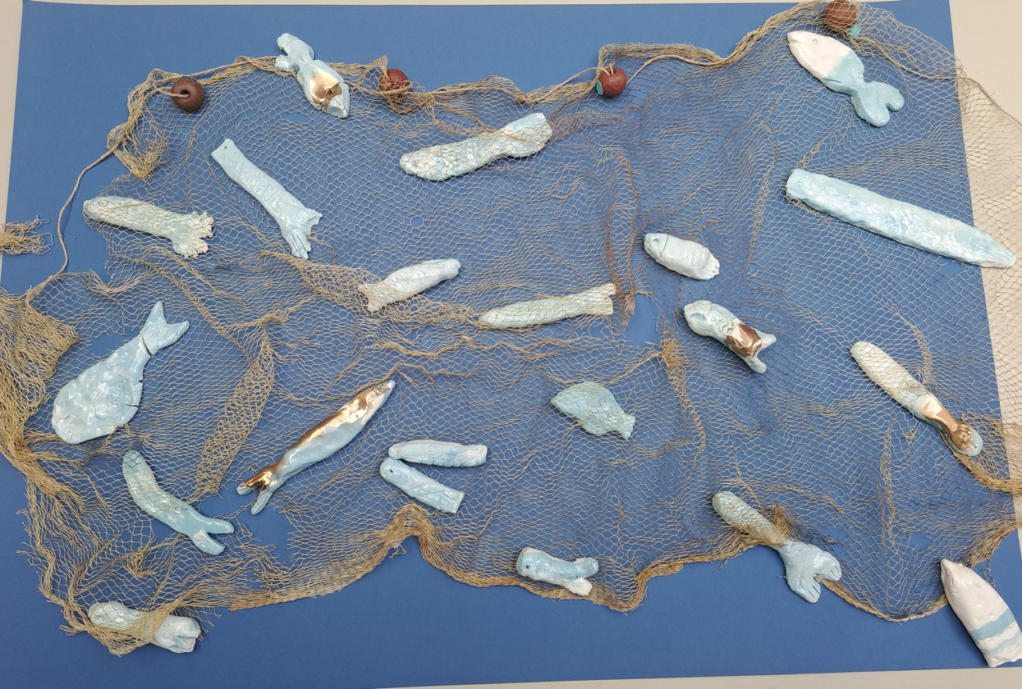
Skulpture
Učenici drugih razreda s učiteljicama Suzanom Jakotić, Renatom Maltar i Viktorijom Banko Vrtačić izrađivali su skulpture ribe

Slide 10
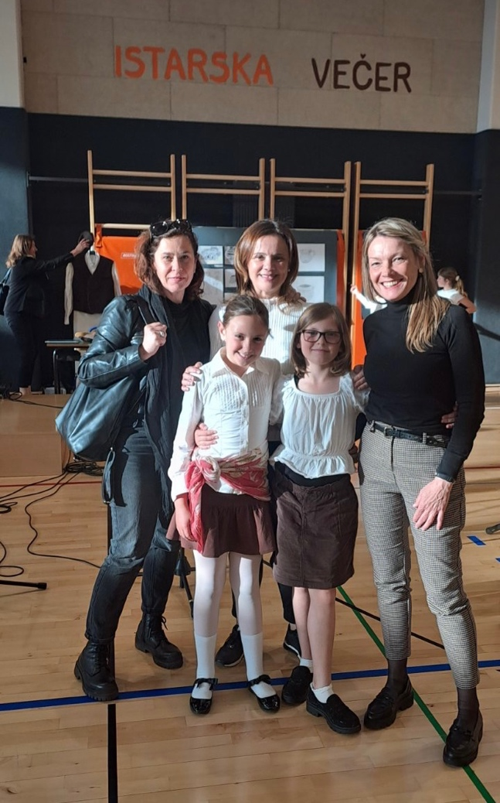
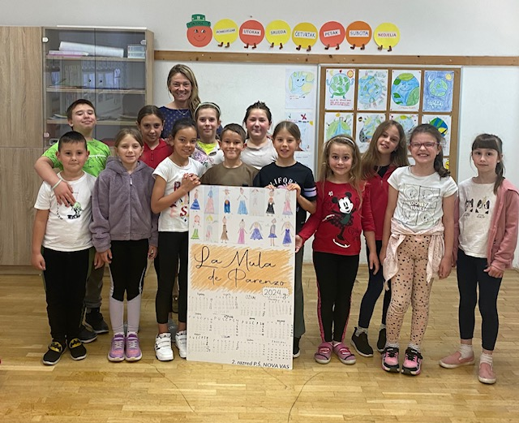
Kalendar
Učenici 2. razreda Područne škole Nova Vas izradili su kalendar s crtežima La mule de Parenzo kako je oni zamišljaju, a učenice Maelys Momić i Naomi Bestulić igrale su igrokaz La mula de Parenzo na Istarskoj večeri u Medulinu
Igrokaz je napisala učiteljica Sandra Labinac Bilić

Slide 11
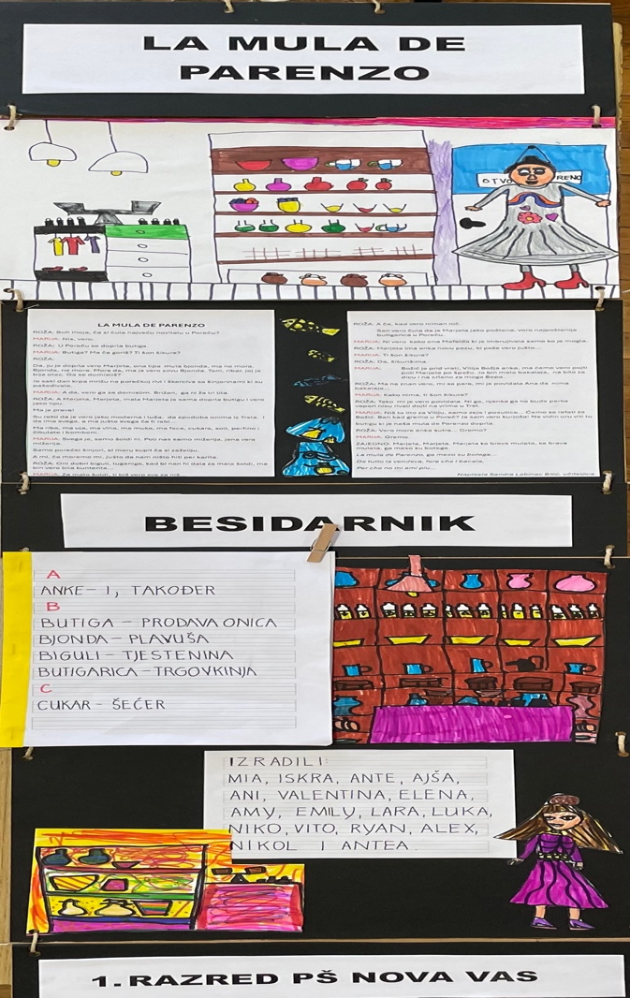
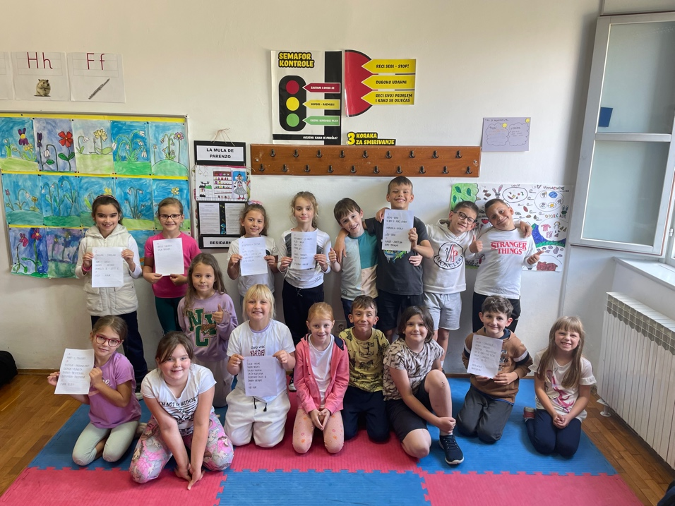
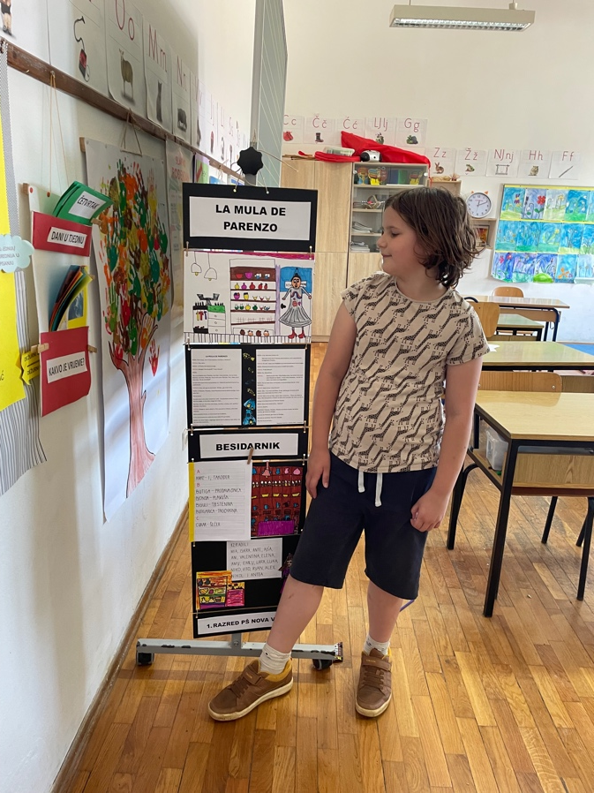
Besidarnik (rječnik)
Učenici 1. razreda Područne škole Nova Vas s učiteljicom Sandrom Labinac Bilić izradili su besidarnik (rječnik) s nepoznatim riječima na zavičajnom govoru

Slide 12
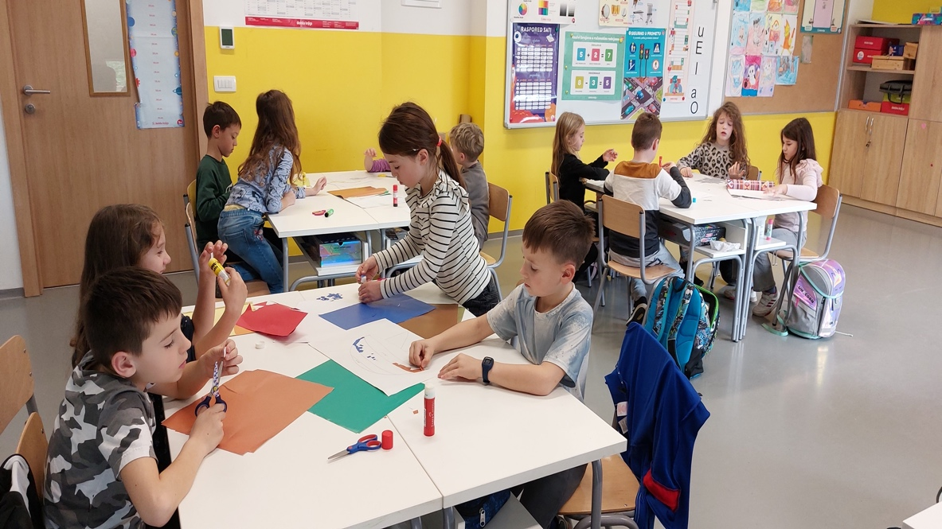
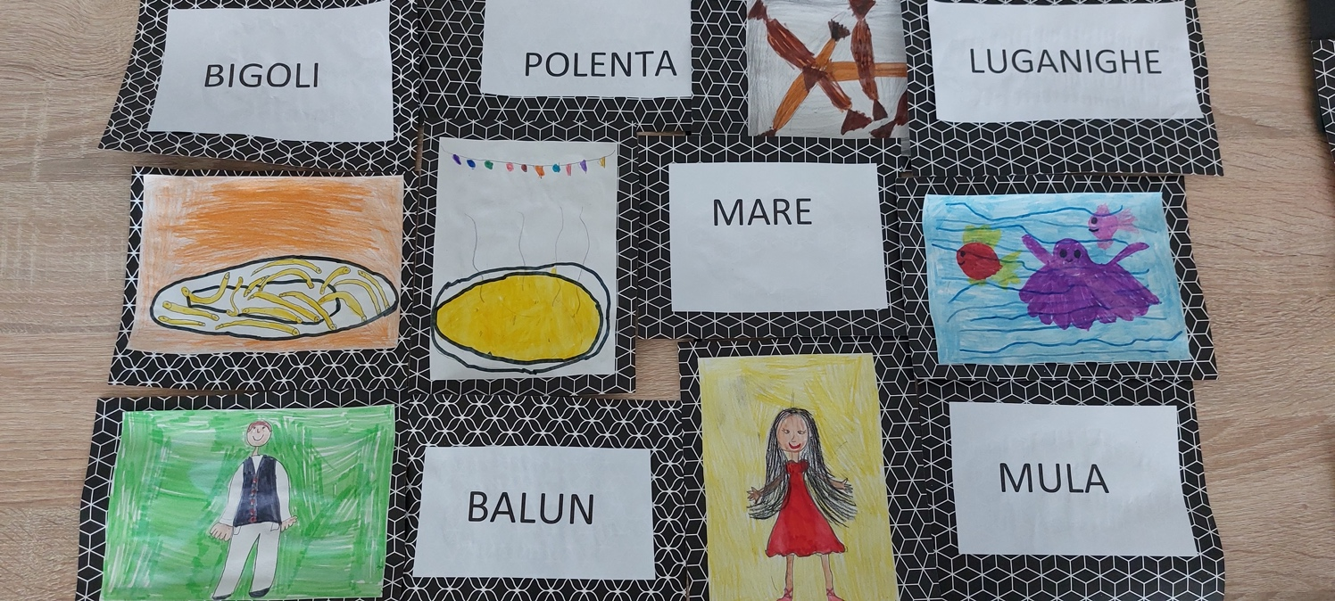
…i još crteža
S učiteljicom Emirom Mujakić učenici su crtali narodnu nošnju, plesove i tradicionalna jela iz doba La mule de Parenzo

Slide 13
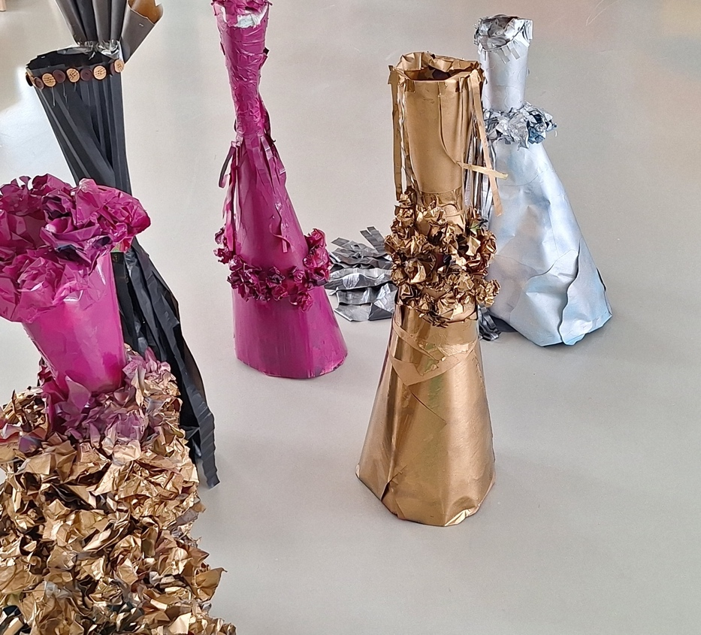
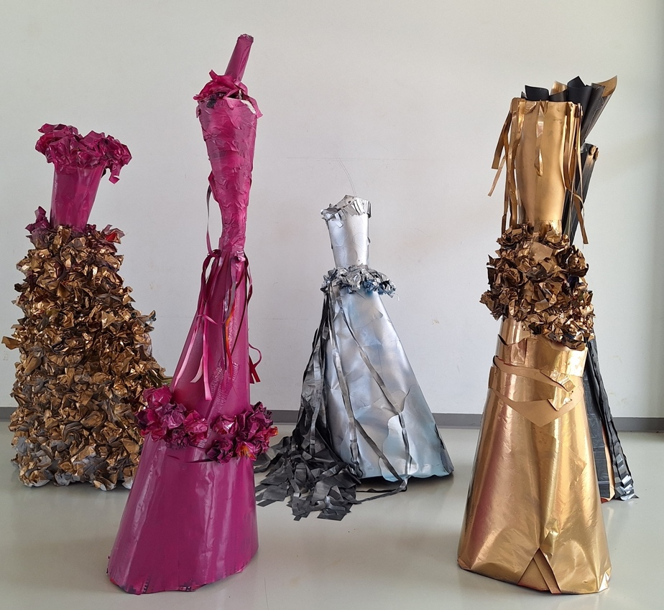
3D modeli
S učiteljicom Danijelom Mihić i Tanjom Ranić Rovis učenici 5.c razreda izrađivali su 3D modele La mule kako ih oni zamišljaju s odjećom iz tog doba

Slide 14
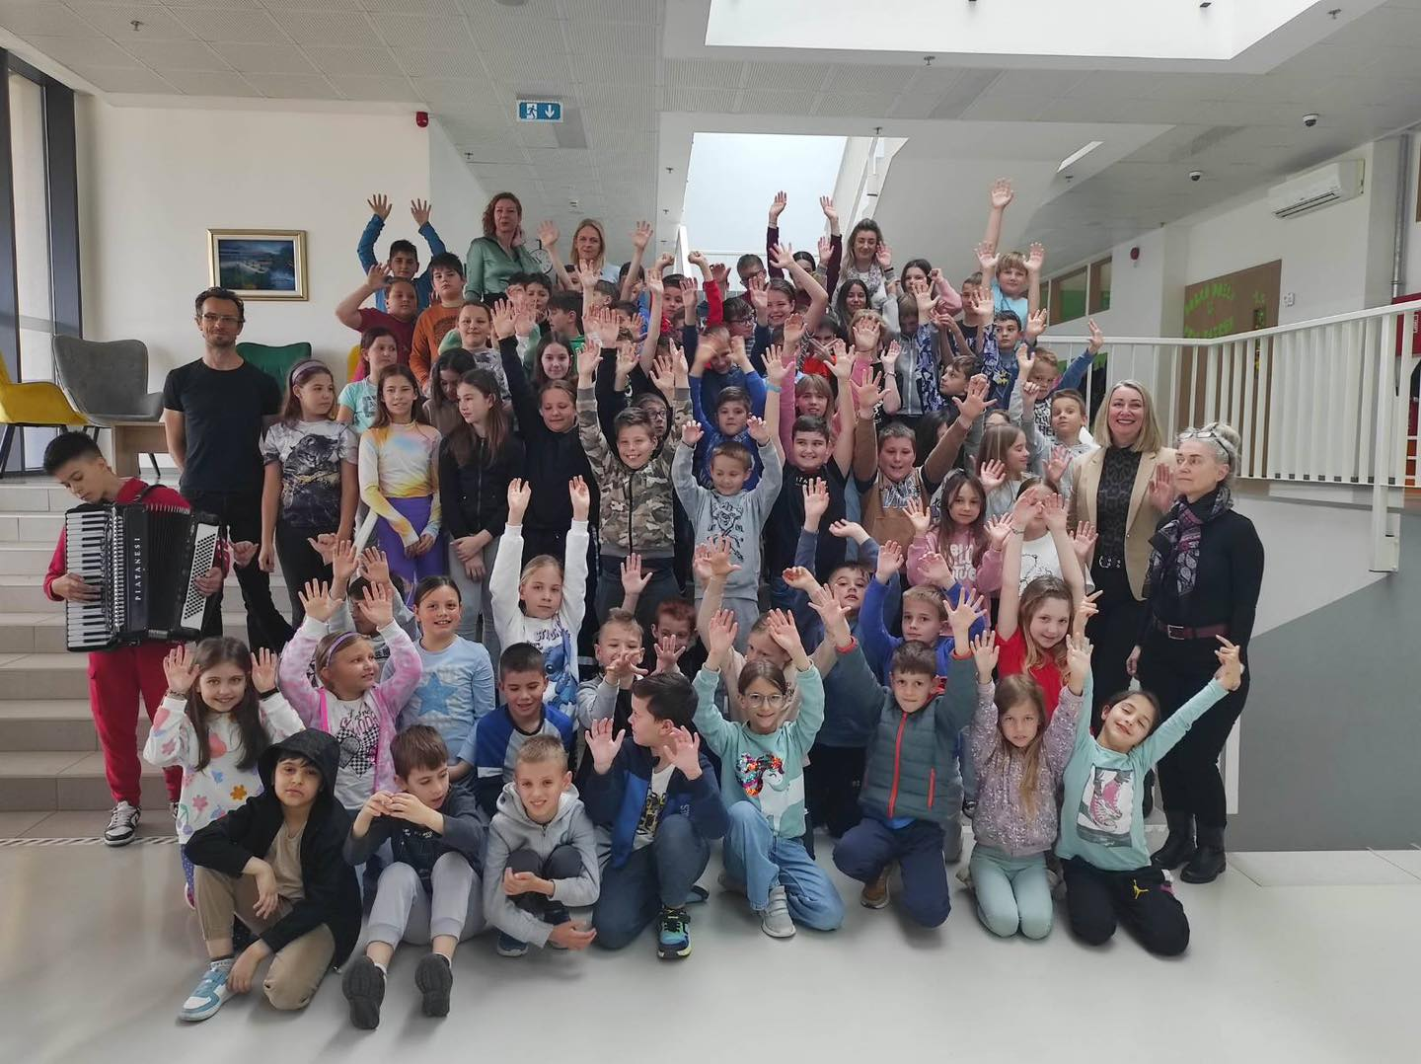
…a bili smo i na radiju predstaviti projekt
Snimku radijske emisije možete poslušati ovdje

Slide 15
…i za kraj
23.5.2024. u Osnovnoj školi Finida predstavili smo slikovnicu koju je izradio 4.b razred s učiteljicom Vedranom Vukić Stranić
Slikovnicu su predstavili učiteljica Vedrana, suradnice iz Zavičajnog muzeja Poreštine te ravnateljica škole Anita Sijerković Radin

